Slide 1

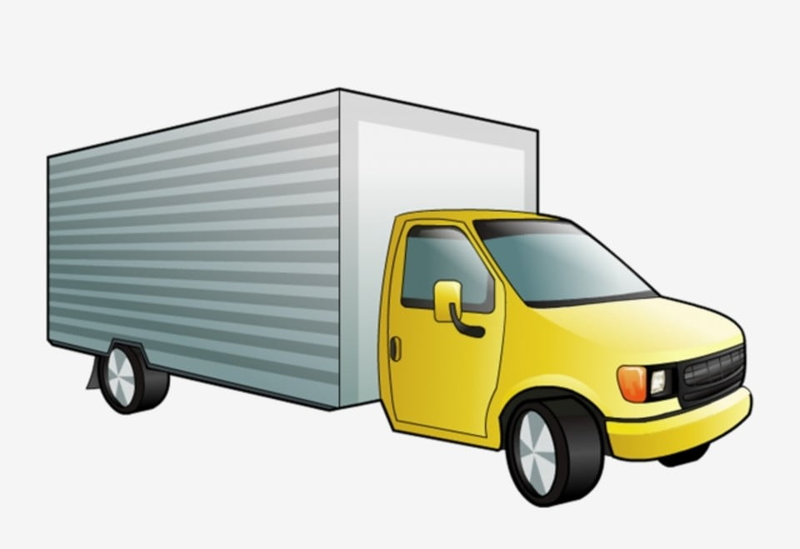


Cách chơi: Các bé kích chuột vào mũi tên màu cam nghe và trả lời câu hỏi. Bé kích chuột vào hình ảnh để chọn đáp án đúng. Nếu chọn sai bé phải chọn lại cho đúng. Cứ như vậy bé thực hiện đến câu hỏi cuối cùng. Sau khi chơi xong bé muốn chơi lại thì kích chuột vào mũi tên màu xanh để thực hiện lại.
TRÒ CHƠI
CHỌN ĐÁP ÁN ĐÚNG

Slide 2


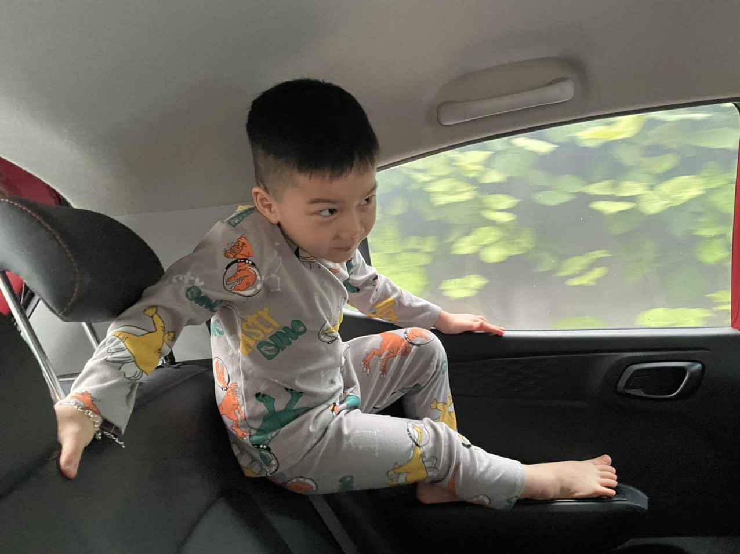
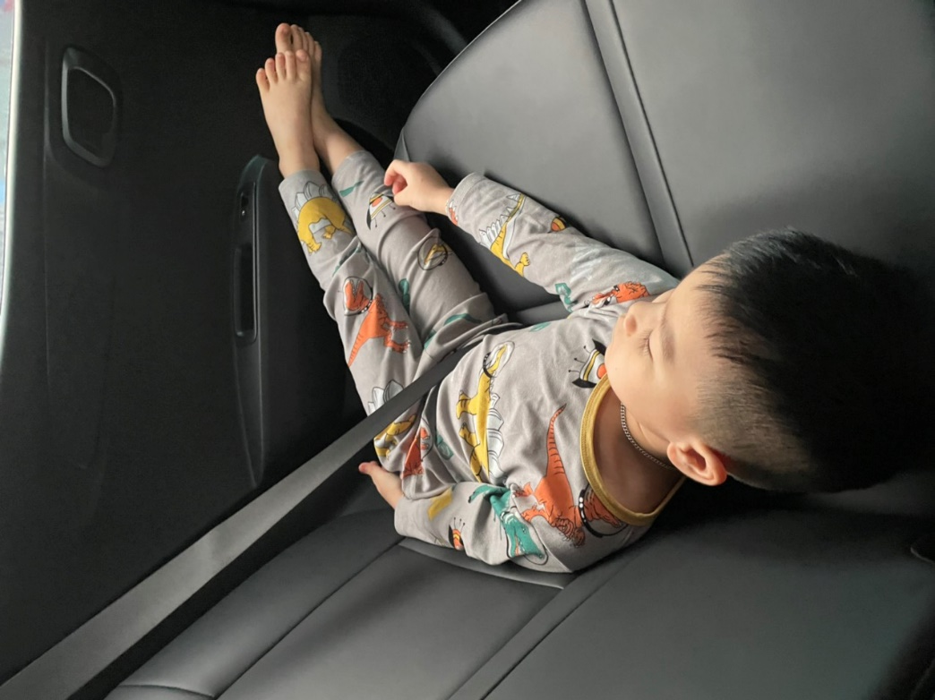
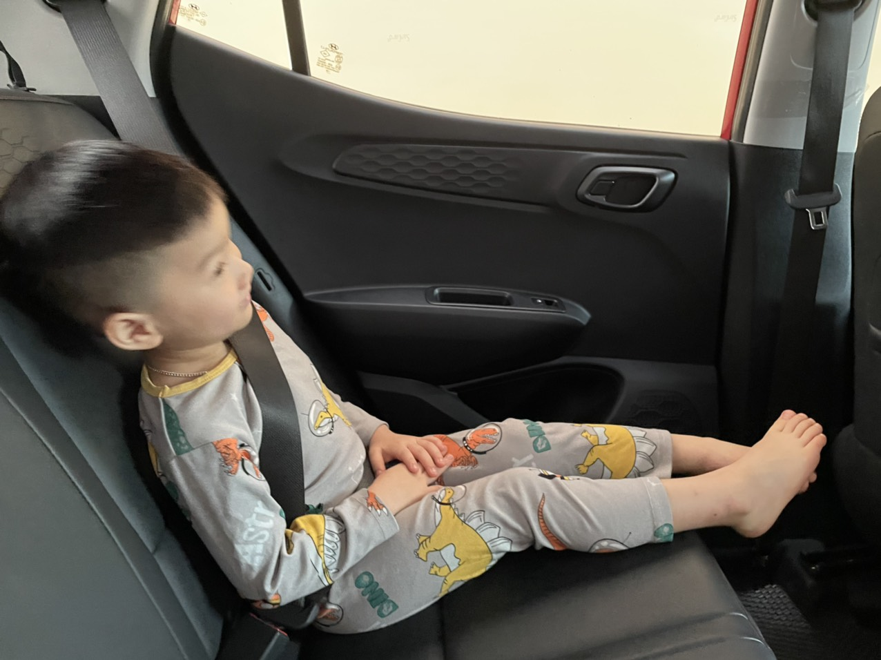
Con hãy chọn hành vi đúng khi ngồi trên xe ô tô?

Slide 3
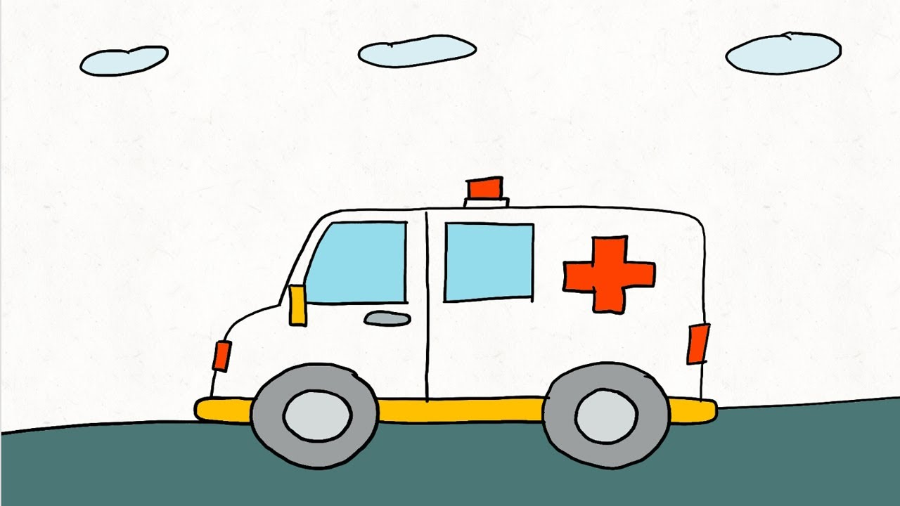

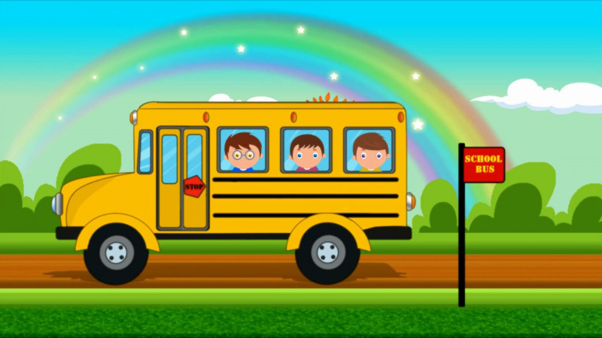
Khi tham gia giao thông phải nhường đường cho xe nào dưới đây?
A
C
B
D

Slide 4

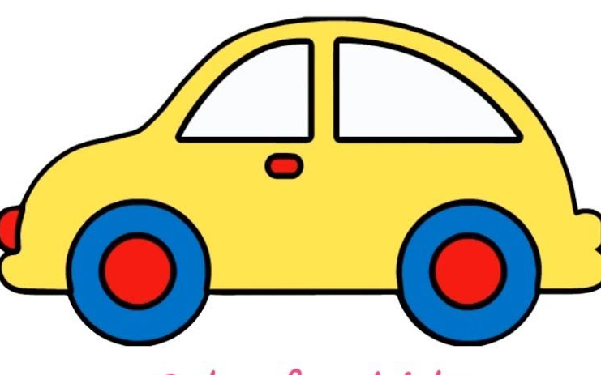


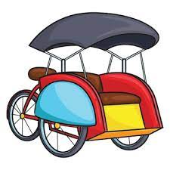
Con hãy kích chuột vào hình ảnh mà con cho là phù hợp với bức tranh.

Slide 5



Bé hãy xem video và trả lời các câu hỏi

Slide 6


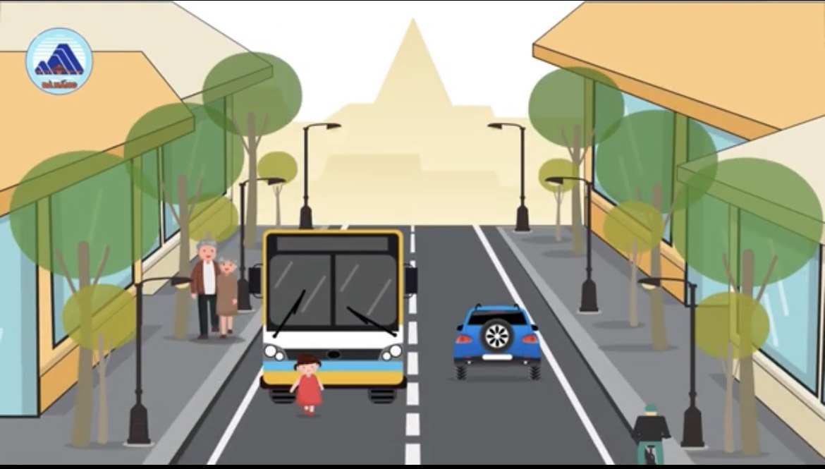
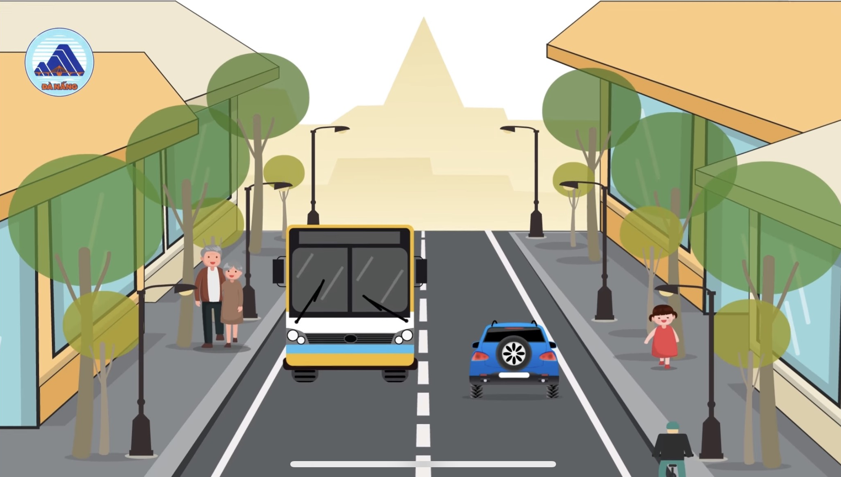


Người đi bộ phải đi ở đâu?

Slide 7
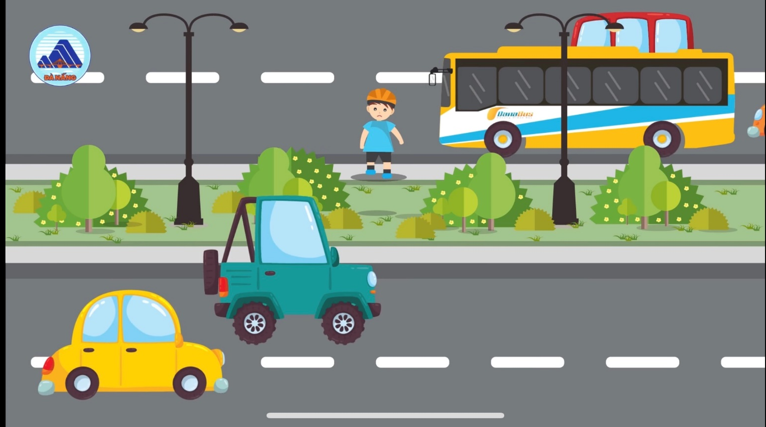
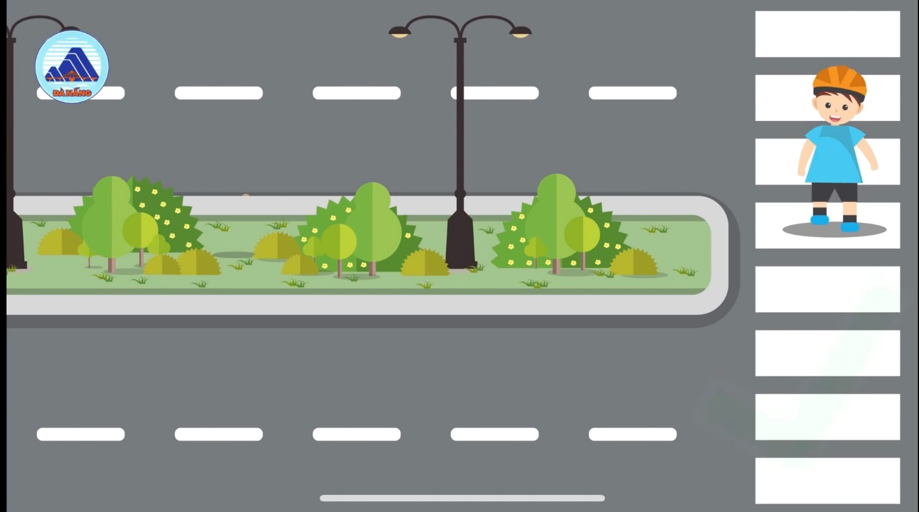

Hình nào dưới đây người đi bộ không được phép đi?

Slide 8

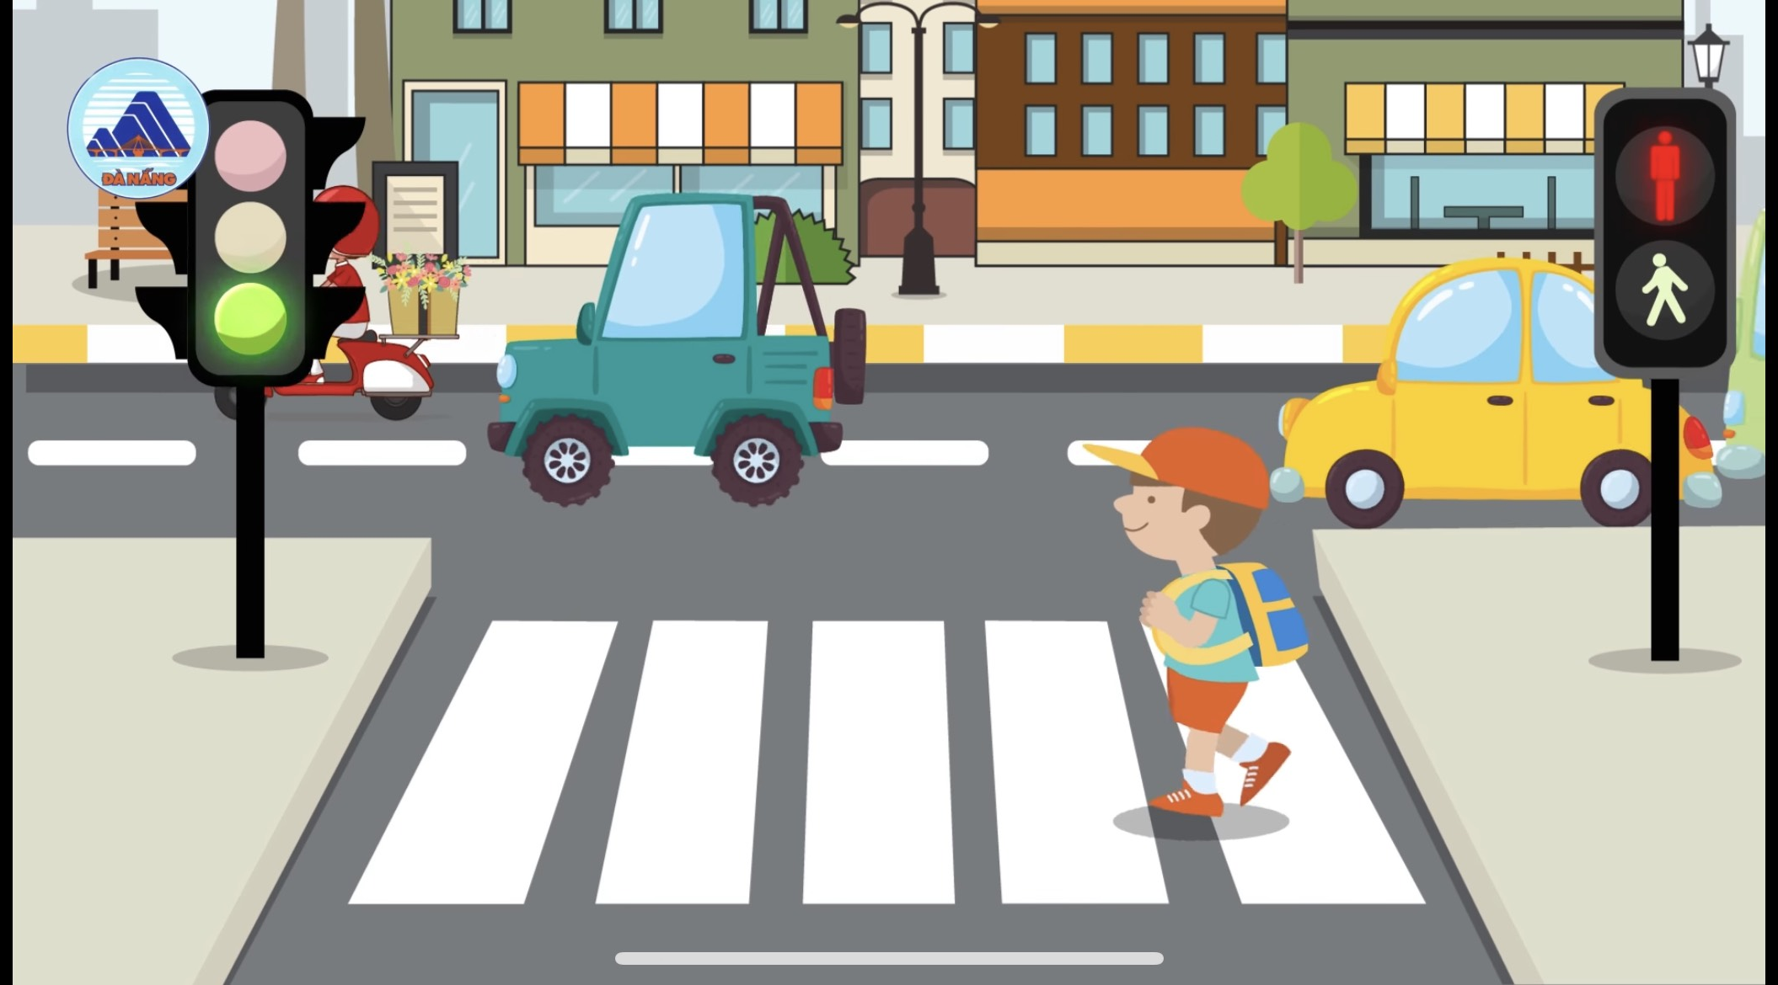
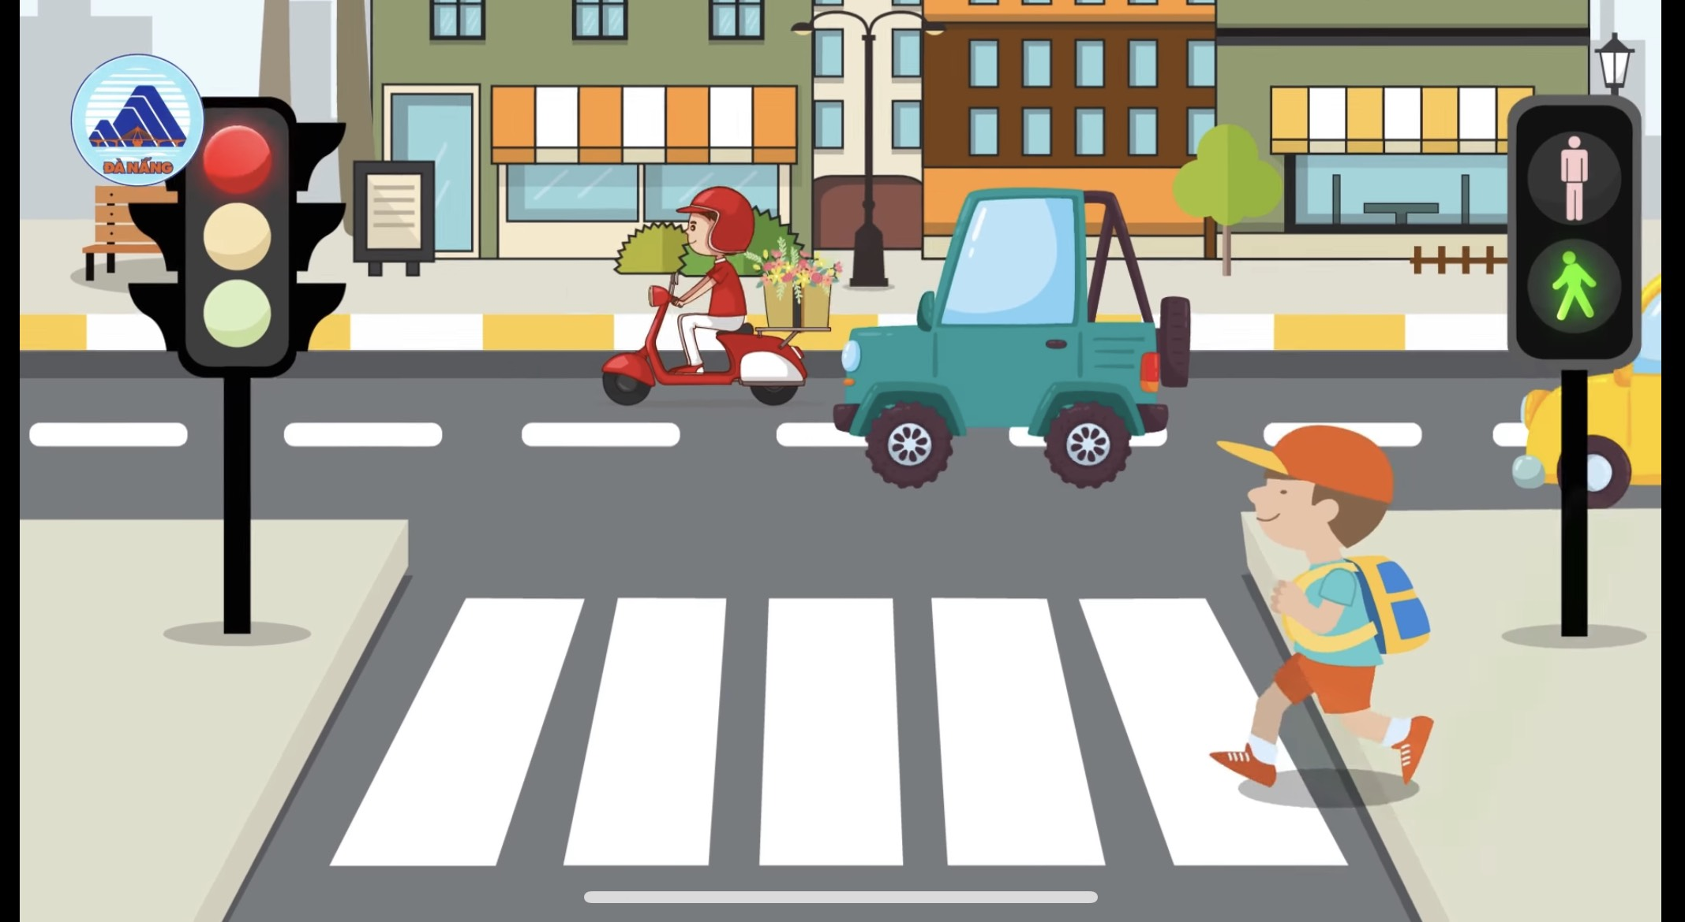
Đèn tín hiệu nào cho phép người đi bộ qua đường?

Slide 9

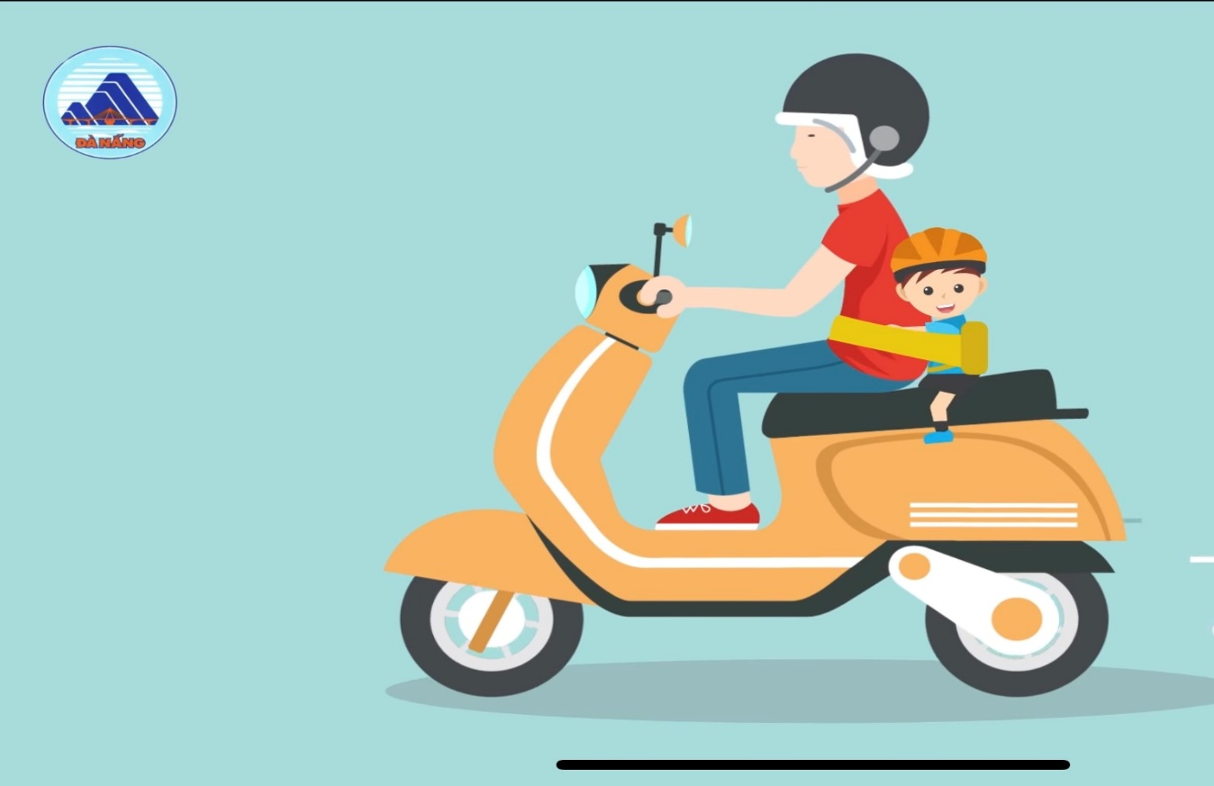
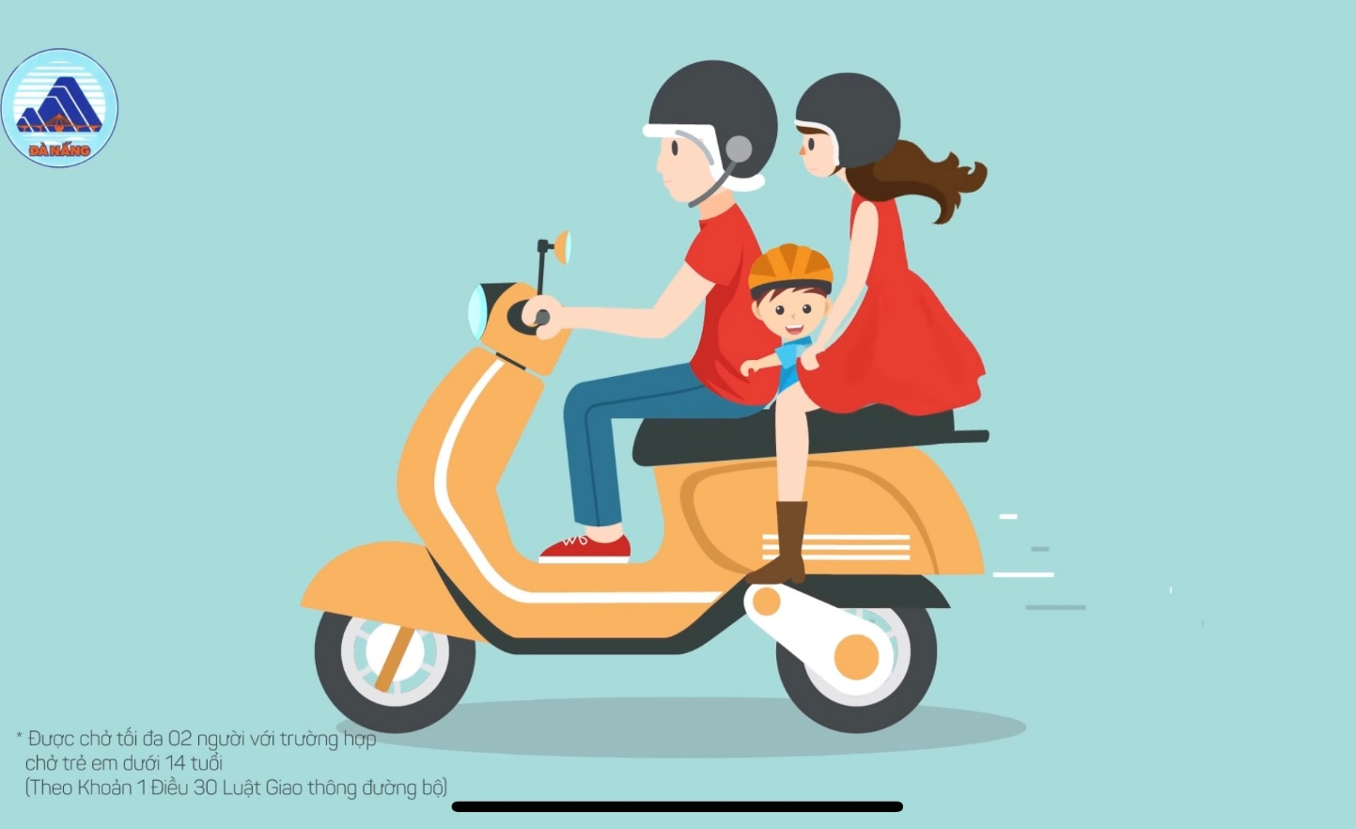
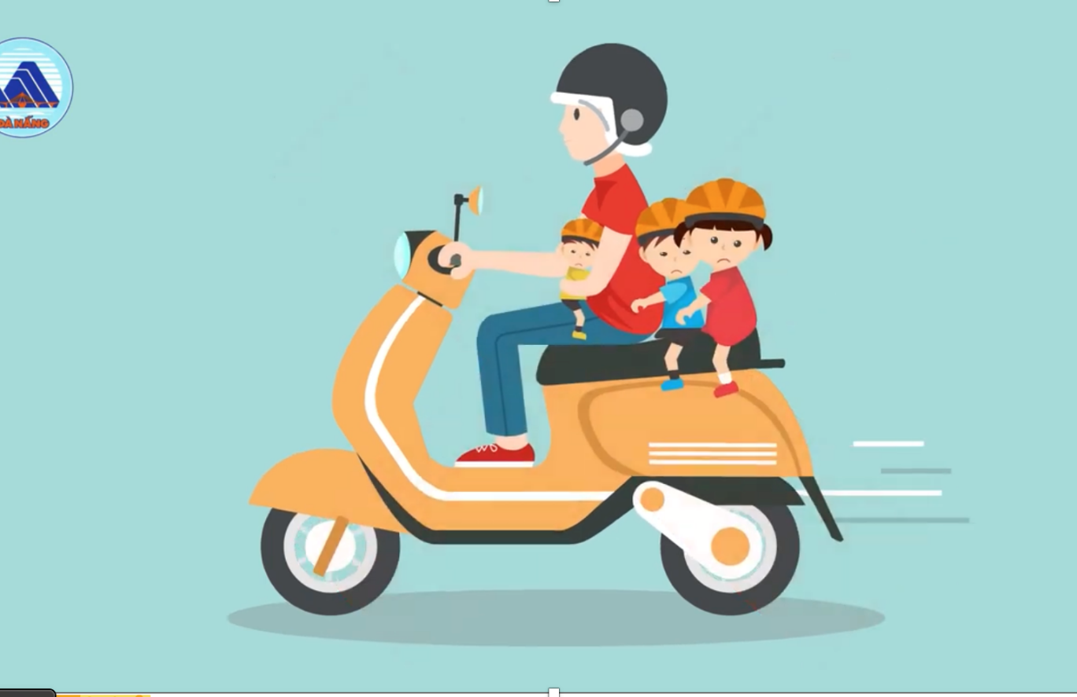

Xe nào chở người vượt quá số lượng quy định?

Slide 10


Xin chào và hẹn gặp lại các bé!

